Slide 1
Использование медиативных техник в работе с родителями
«Лишь тот в совете – солнце,
в битвах – лев,
Кто разумом смирять умеет гнев».
Саади

Slide 2
Цель службы медиации
формирование благополучного, гуманного и безопасного пространства (среды) для полноценного развития и социализации детей и подростков, в том числе при возникновении трудных жизненных ситуаций, включая вступление их в конфликт с законом.

Slide 3
Медиация - институт права основанный на разрешении конфликта с участием третьей нейтральной, беспристрастной, не заинтересованной в данном конфликте стороны - медиатора, который помогает сторонам выработать определенное соглашение по спору, при этом стороны полностью контролируют процесс принятия решения по урегулированию спора и условия его разрешения.

Slide 4
Данный подход основан на принципах
Добровольности
Нейтральности
Конфиденциальности
Сотрудничества и равноправия сторон
Информированности сторон
Ответственности сторон и медиатора
Самостоятельности

Slide 5
Преимущества медиации
Медиация признает, что конфликты между сторонами могут быть решены только в случае, если стороны этого сами захотят (чувства нельзя отменить приказом свыше).
Медиация признает, что если стороны пришли для того, чтобы разрешить трения, которые между ними имеются, им необходимо чувствовать себя комфортно, в безопасности (медиатор вызывает доверие, обеспечивает конфиденциальность).
Медиация признает важность поощрения доверия и уважения, открытого обмена информацией между сторонами (разрушает барьеры).
Медиация признает, что именно сторонам лучше всего судить о том, что же будет являться разрешением конфликта (стороны сами создают свое решение).
Медиация признает, что стороны скорее всего будут склонны к реализации именно тех соглашений, в создании которых они принимали непосредственное участие.
Медиация защищает от клеймения и отвержения, сохраняет конфиденциальность общения.

Slide 6
Для чего программа примирения не предназначена:
Она не является уникальным средством для всех случаев;
Она не является воспитательным средством хотя определенные воспитательные эффекты обычно наблюдаются;
Она не может гарантировать изменения человека, тем более за один-два дня.

Slide 7

Этапы
1 этап подготовительный, в котором ведущий узнает условия протекания конфликта и собирает необходимую информацию. В этой стадии происходит процесс оценки медиатором конфликта и возможностей применения данной процедуры.
2 этап предварительные встречи с участниками конфликта. Медиатор, встречаясь с каждой из сторон по отдельности, рассказывает о целях и принципах процедуры медиации, разъясняет роль и ответственность сторон, последовательность работы.
На 3 этапе проходит примирительная встреча, на которой медиатор создает условия для диалога сторон и следит за соблюдением процедуры и взаимного уважительного отношения, важно сохранять равноправные позиции всех участников встречи.
На 4 этапе медиатор получает информацию от сторон конфликта о выполнении примирительного соглашения, в случае необходимости проводит еще одну встречу. Эту стадию можно назвать рефлексивной. Поскольку именно здесь медиатор может получить обратную связь от сторон о полезности и эффективности данной процедуры.

Slide 8
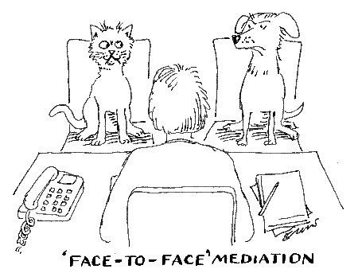
Каждый участник процесса получает:
уважение
понимание
внимание

Slide 9
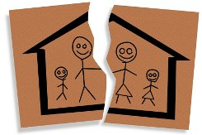
Программа примирения в семье
Применяется при работе с семьей. «В соответствии с частью 2 статьи 1 Федерального закона № 193-ФЗ споры, возникающие в семейных правоотношениях, могут разрешаться в примирительной процедуре по общим правилам частной медиации».
Акцент может делаться либо на изменение разрушительных для семьи отношений и создание диалога , либо на разрешение криминальной ситуации – например, в случае воровства в семье, а так же могут решаться проблемы воспитания и общения с ребенком. Процедура медиации в данном случае направлена на сохранение дружеских отношений, формирование нормальной коммуникации, осознанию общих интересов, благополучие детей.
Медиации в случае семейного конфликта может применяться как судебными органами, так и органами опеки и попечительства; при участии несовершеннолетнего Комиссией по делам несовершеннолетних и защите их прав; а также «Центрами психологической помощи» и частнопрактикующими медиаторами.
Особой задачей при проведении процедуры медиации по семейным конфликтам является обеспечение прав и законных интересов несовершеннолетнего. Следует обратить внимание, что в таких случаях необходимо соблюдать равенство сторон и не допускать давления на ребенка. Важным в данной работе является преодоление негативного настроя и отражение эмоций сторон. Это связано с тем, что стороны являются близкими людьми и их отношения эмоционально окрашены изначально, а в ситуации конфликта негативно окрашены и часто обвиняющее настроены.
Кризис семьи может потребовать и более глубоких форм работы, таких, например, как семейная психотерапия, но программа примирения даст возможность членам семьи сделать шаг к осознанию необходимости собственных усилий и изменению стратегий поведения в ситуации.

Slide 10

«Круг заботы»
Еще одной техникой медиации является «круг заботы». Эта процедура проводится в случае семейного конфликта; если семья признана находящейся в трудной жизненной ситуации; в случае непонимания в семье, ухода подростков из семьи; когда физически нарушена или отсутствует семья.
В данной процедуре участвует социальный педагог, который обследуя семью, выявляет круг лиц, способных заботиться о ребенке и оказать влияние на семью и воспитание в ней. К участию в «круге заботы» могут быть приглашены, родственники, социальный педагог, психолог, учителя, одноклассники, коллеги родителей по работе и т. д. При этом эти люди могут сообщить те сведения, которые конфликтующие стороны сознательно или подсознательно стараются скрыть, но которые являются основанием истинного конфликта. Родители вместе с социальным педагогом обговаривают круг лиц участвующих в программе, время и продолжительность встречи. Согласие семьи на данную процедуру и понимание ее значимости также является ответственностью социального педагога. Таким образом, организатором данной процедуры является социальный педагог, работающий с данной семьей.
Медиатор участвует только в самой процедуре и следит за исполнением правил участниками «Круга заботы».

Slide 11
В результате использования метода «Семейной медиации» гармонизируются отношения в семье, восстанавливаются отношения между родственниками, улучшается психологический климат, оптимизируется воспитательная позиция родителей.

Slide 12

Спасибо за внимание!

